Slide 1
Olga Novo

Slide 2
Biografía
María Olga Novo Presa, nada en Vilarmao (A Pobra do Brollón) o 29 de xaneiro de 1975, é unha poeta e ensaísta galega, máis coñecida como Olga Novo.Licenciada en Filoloxía Galega pola Universidade de Santiago de Compostela, foi profesora de bacharelato en varios institutos de Galicia, e despois de galego na Universidade da Alta Bretaña en Rennes, e de literatura na Universidade Bretaña Sur, en Lorient. Deuse a coñecer con tres poemarios: A teta sobre o sol (1996), Nós nus (1997) e A cousa vermella (2004).

Slide 3
Características da súa poesía
A de Olga Novo é unha poesía complexa. Sinestésica, visionaria, concreta, amiga da combinación de campos semánticos a priori afastados entre si, amiga dos encabalgamentos reveladores, amiga dos retrousos e os xogos de palabras non arbitrarios. É unha poesía, ante todo, rural, baseada no recoñecemento de que o corpo humano e o corpo animal e o campo son o mesmo corpo. Na súa vivencia, a comuñón coa natureza (que non é bucólica) fúndase nun amarre químico, pero tamén convivencial e existencial:

Slide 4
Obra poética
A teta sobre o sol (1996)
Nós nus (1997)
A cousa vermella (2004)
Cráter (2011)
Feliz idade (2019)

Slide 5
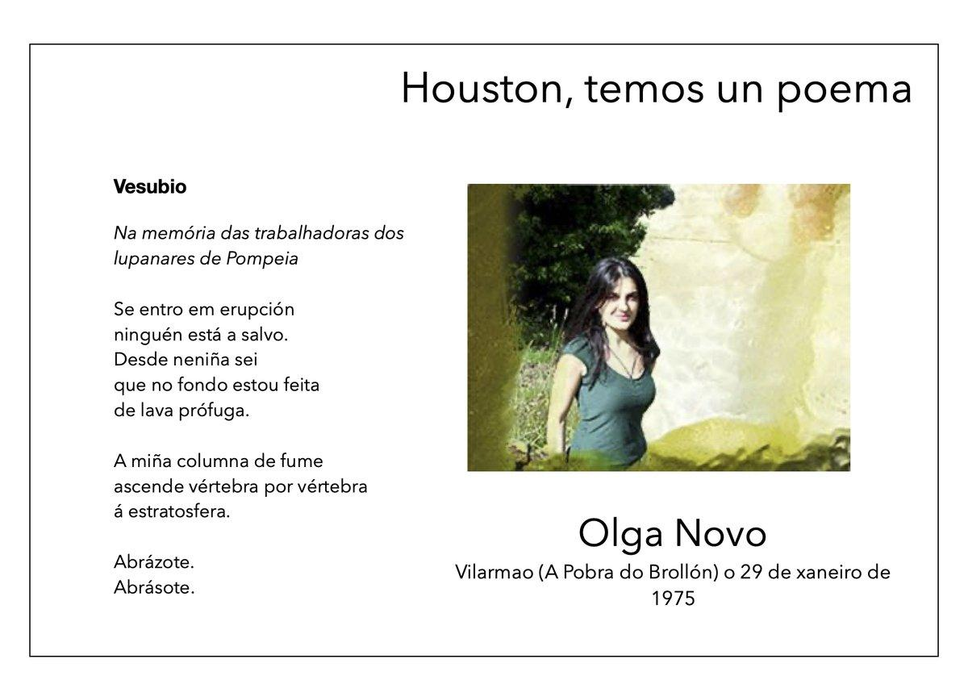
Fragmento dun poema (Vesubio)

Slide 6
Comentario Vesubio
O poema fala do monte Vesubio, situado preto de Nápoles, que foi o que causou a catástrofe de Pompeia, unha das erupcións máis mortíferas da historia. Por eso di “se entro en erupción ninguén está a salvo”, xa que esta erupción abarcou toda a costa de Napolés cheándoa de cinza e pedra pómez ademais dunha densa capa de fume.

